Slide 1
BEZPIECZNA DROGA
DO SZKOŁY

Slide 2
PIESZO DO SZKOŁY
PORADNIK DLA RODZICÓW
Wybierz najbezpieczniejszą trasę!
Pamiętamy o zasadzie: najkrótsza droga nie zawsze jest najlepsza.
Pod uwagę przede wszystkim bierzemy takie czynniki, jak ilość przejść
dla pieszych, rodzaj sygnalizacji świetlnej i ogólne
natężenie ruchu.
Wybieramy mniej ruchliwą drogę.
Przećwicz z dzieckiem drogę do szkoły.
Wytłumacz zasady ruchu drogowego.
Nie przechodź przez jezdnię na czerwonym świetle.
Przed przejściem na drugą stronę ulicy kilka razy spójrz
w lewo i w prawo.
Nie przechodź przez jezdnię między zaparkowanymi samochodami!

Slide 3
Na przystanku i w autobusie
Dzieci, kiedy stoją na przystanku, często organizują sobie różne gry i zabawy, żeby skrócić czas oczekiwania na autobus. Przestają zwracać uwagę na bliskość ulicy i bez chwili zastanowienia wbiegają na drogę. To zachowanie doprowadza do wielu groźnych wypadków.
Wytłumacz swojemu dziecku, na co powinno zwracać uwagę
na przystanku i w autobusie.

Slide 4
1. Kiedy czekasz na autobus, nie zbliżaj się do ulicy.
2. Nie pchaj się podczas wsiadania
i wysiadania
z autobusu.
3. Po wyjściu, poczekaj, aż autobus odjedzie
i dopiero wtedy przejdź przez jezdnię.
4. Nie rozrabiaj podczas jazdy, siedź spokojnie na swoim miejscu.
5. Zajmij miejsce albo przytrzymuj się drążków.

Slide 5
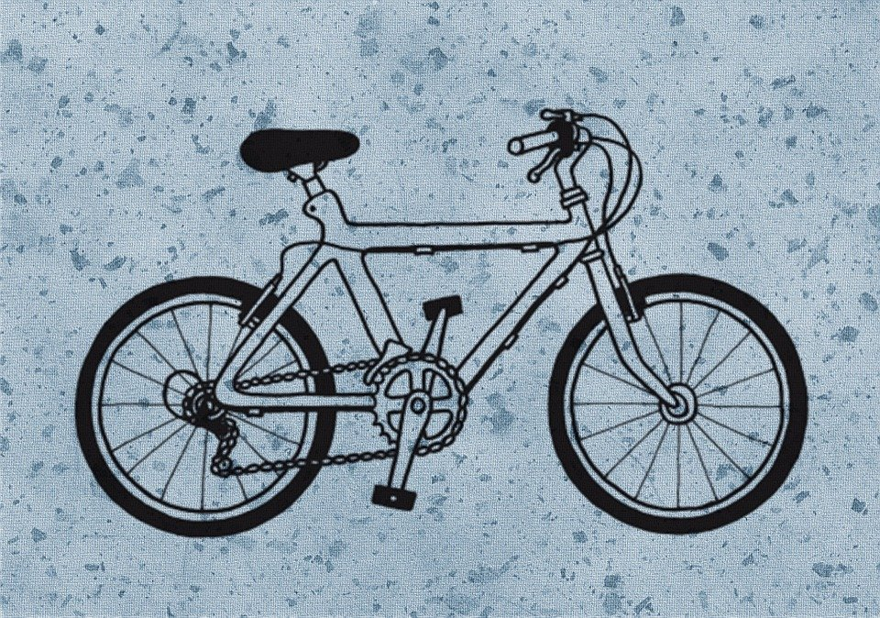
Rowerem i hulajnogą do szkoły
Zgodnie z przepisami rowerzyści poniżej 10 roku życia traktowani są tak jak piesi i mogą poruszać się wyłącznie po chodniku pod opieką rodziców. Dopiero starsze dzieci mogą samodzielnie jeździć rowerem po ulicy, m.in. do szkoły, pod warunkiem, że posiadają kartę rowerową.

Slide 6
O czym należy pamiętać, jadąc na rowerze
Używaj kasku i ochraniaczy, aby uchronić się podczas upadku.
Przez przejście dla pieszych przeprowadzaj rower.
Trzymaj obie dłonie na kierownicy, a nogi na pedałach.
Trzymaj się prawej strony jezdni.
Nie rozmawiaj przez telefon komórkowy.
Posiadając elementy odblaskowe i oświetlenie roweru, zwiększasz swoją widoczność, głównie po zmroku.
Pamiętaj, że na chodniku znajdują się też inne osoby.

Slide 7
PAMIĘTAJ ! NA TERENIE SZKOŁY NIE JEŹDZIMY NA HULAJNOGACH ORAZ ROWERACH (PROWADZIMY JE), PONIEWAŻ MOŻNA ZROBIĆ KRZYWDĘ INNYM OSOBOM. ODSTAWIAMY POJAZDY NA OZNAKOWANE MIEJSCA.

Slide 8
Mamo, Tato,
dziecko naśladuje Twoje zachowania, daj więc dobry przykład,
zadbaj o to, by dziecko na drodze było widoczne dla kierujących,
ucz i przypominaj zasad prawidłowego poruszania się po drodze,
wyznacz dziecku jedną bezpieczną drogę z domu do szkoły/ze szkoły
do domu,
w samochodzie przewoź dziecko zgodnie z przepisami.
Dzieci uczą się, jak bezpiecznie zachować się na ulicy
od swoich rodziców.
http://www.chorzow.slaska.policja.gov.pl/

